Slide 1
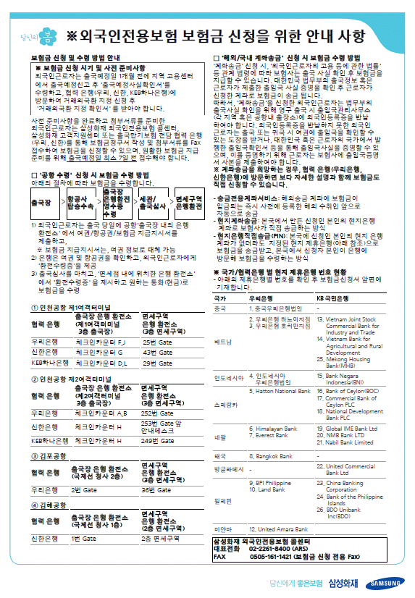
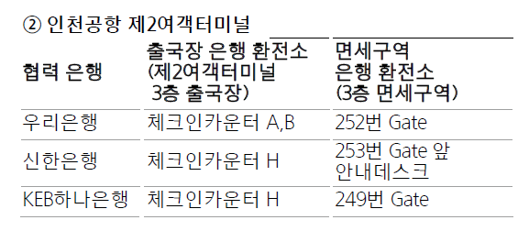
★ 변경사항 (2018.09.06)
공항지급 신청 관련, 인천공항 제2터미널을
통한 지급은 우리은행과 하나은행만 이용 가능
(신한은행 제외)
2018.09.06부터 “인천공항-신한은행” 방법으로 공항지급 신청 하는 경우 항공권을 확인하여,
2터미널 이용 항공사일 경우,
1) 다른 은행으로 전환 유도 하거나,
2) 해외계좌 지급으로 변경
※ 서식번호: PPPGFOR_04

